Slide 1




10/01/2024 (dernière updated)
Reconstitutions paléoclimatiques
via des données polliniques de La Grande Pile depuis le LGM
Pdfs-crestR & MAT-WA
Fénisse Gabriel
David Bekaert
Pierre-Henri Blard
Manuel Chevalier
Etat d’avancement actuelle

Slide 2
10/01/2024
Méthode de crestR : théorie, hypothèses et ses spécificités
Résultats paléoclimatiques de La Grande Pile
(Guiot et al., 1989)
Méthode d’analogue moderne fittée par WA
Résultats paléoclimatiques
Perspective(s)

Slide 3
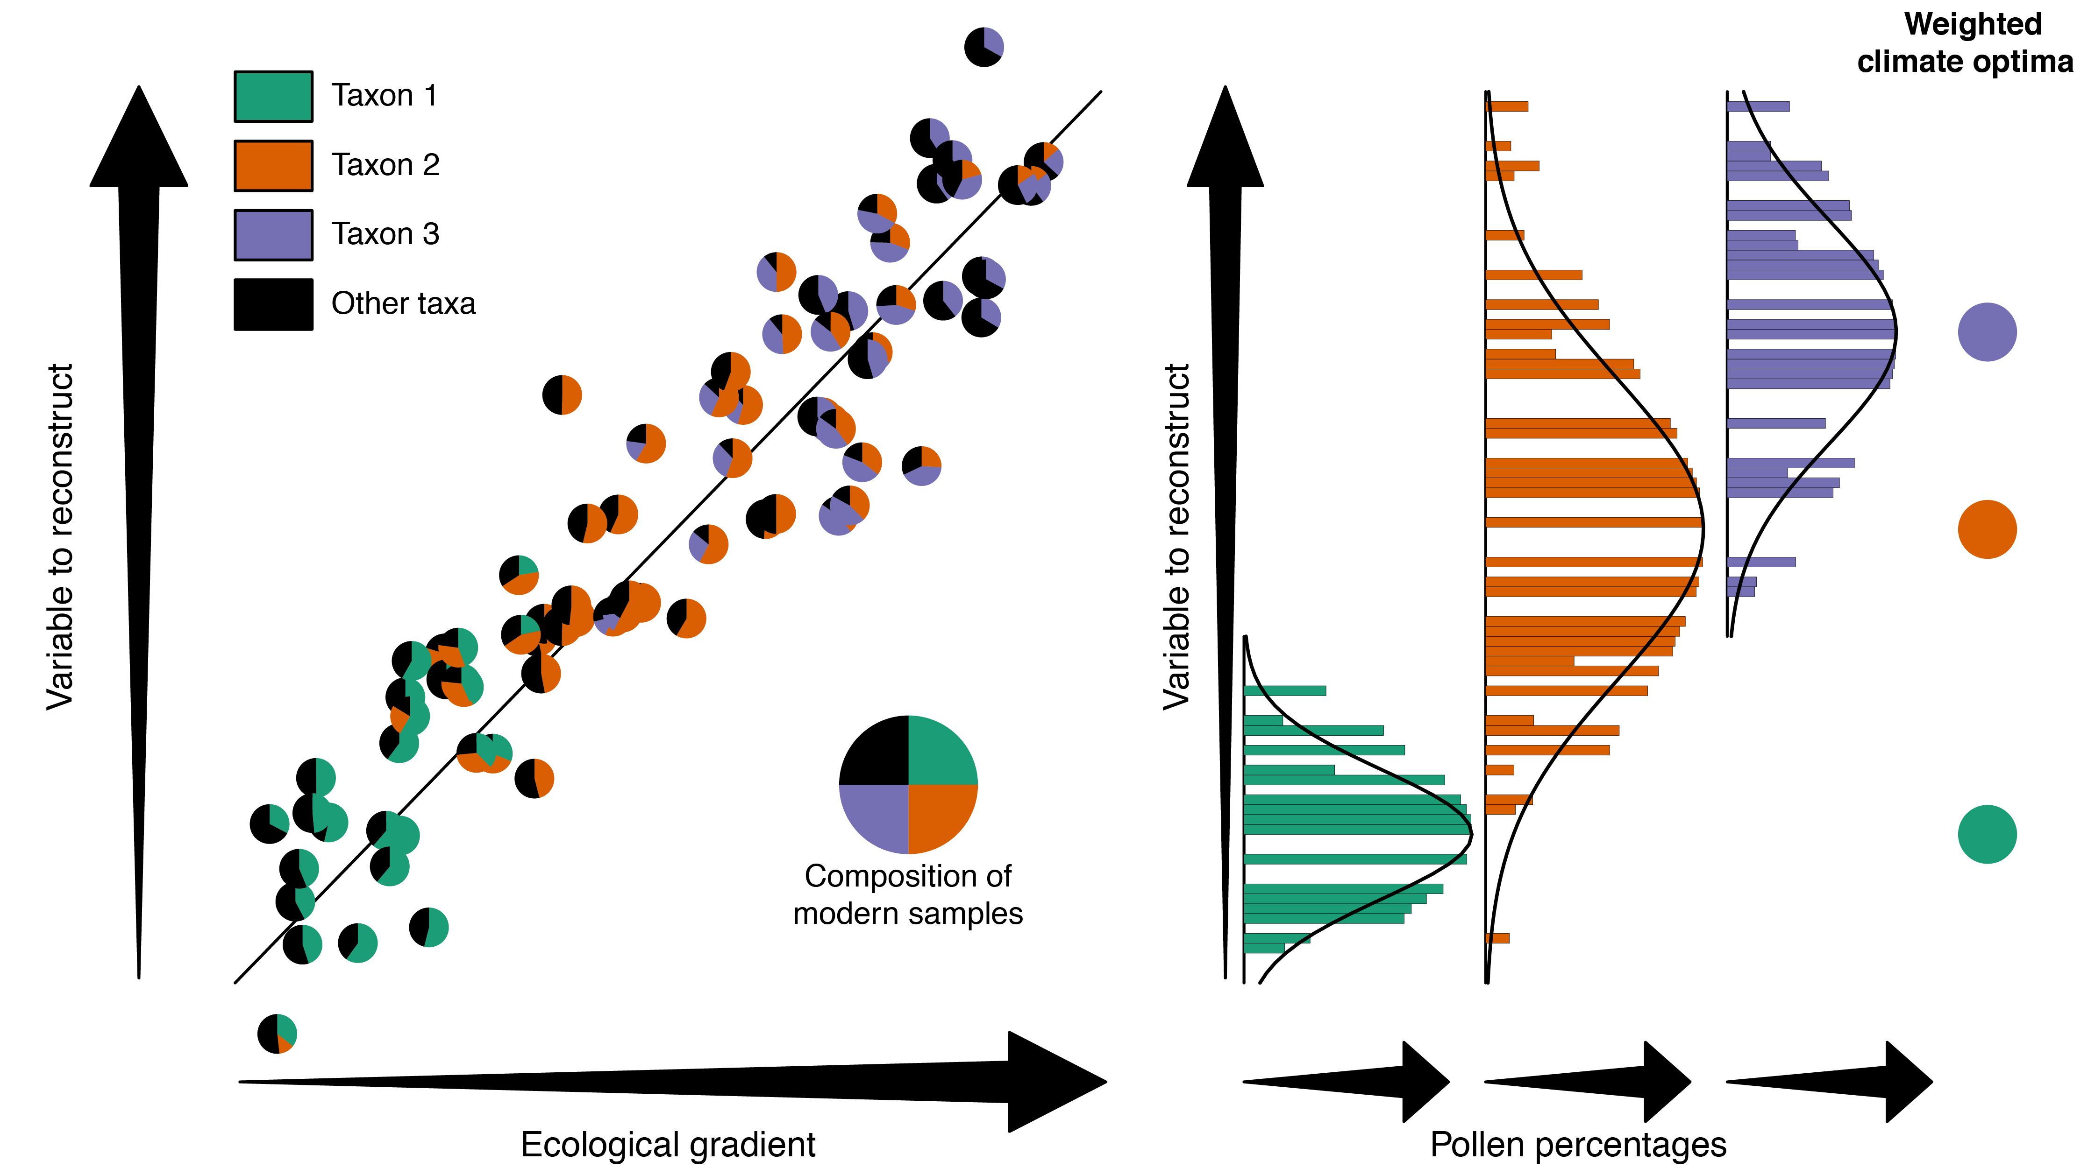
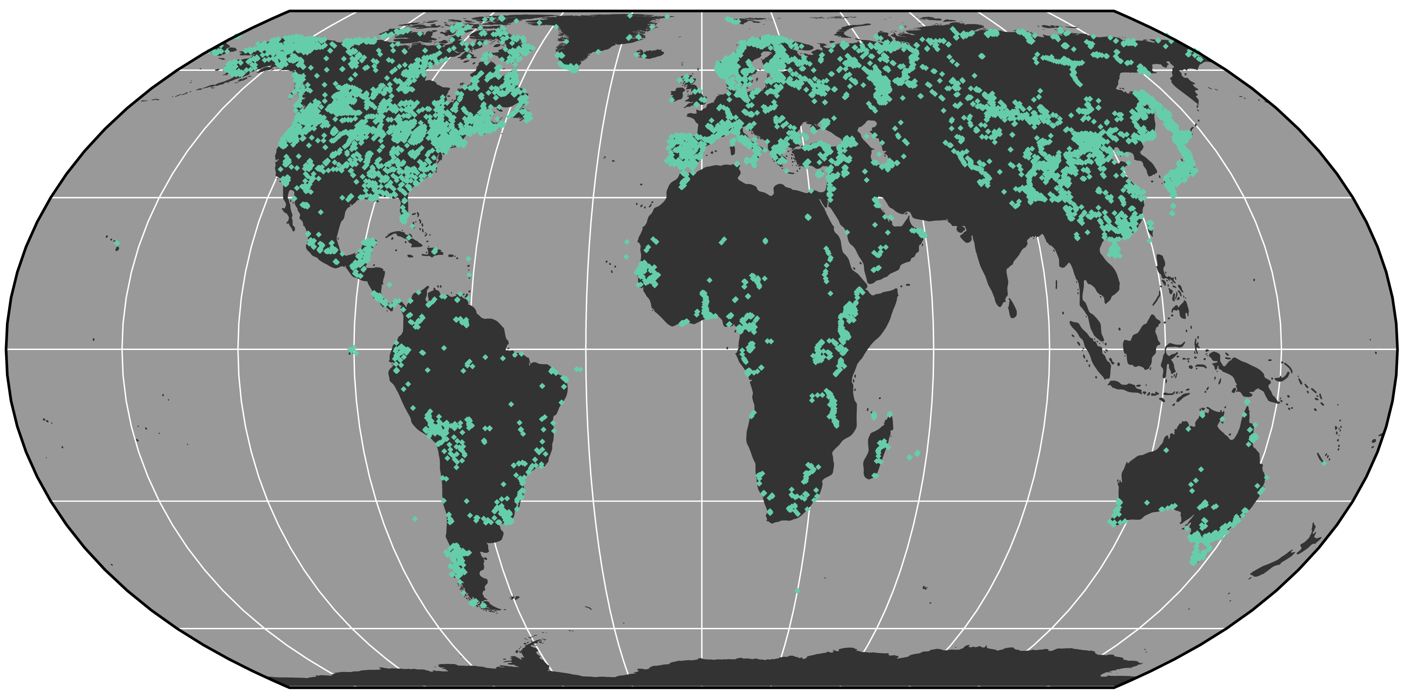


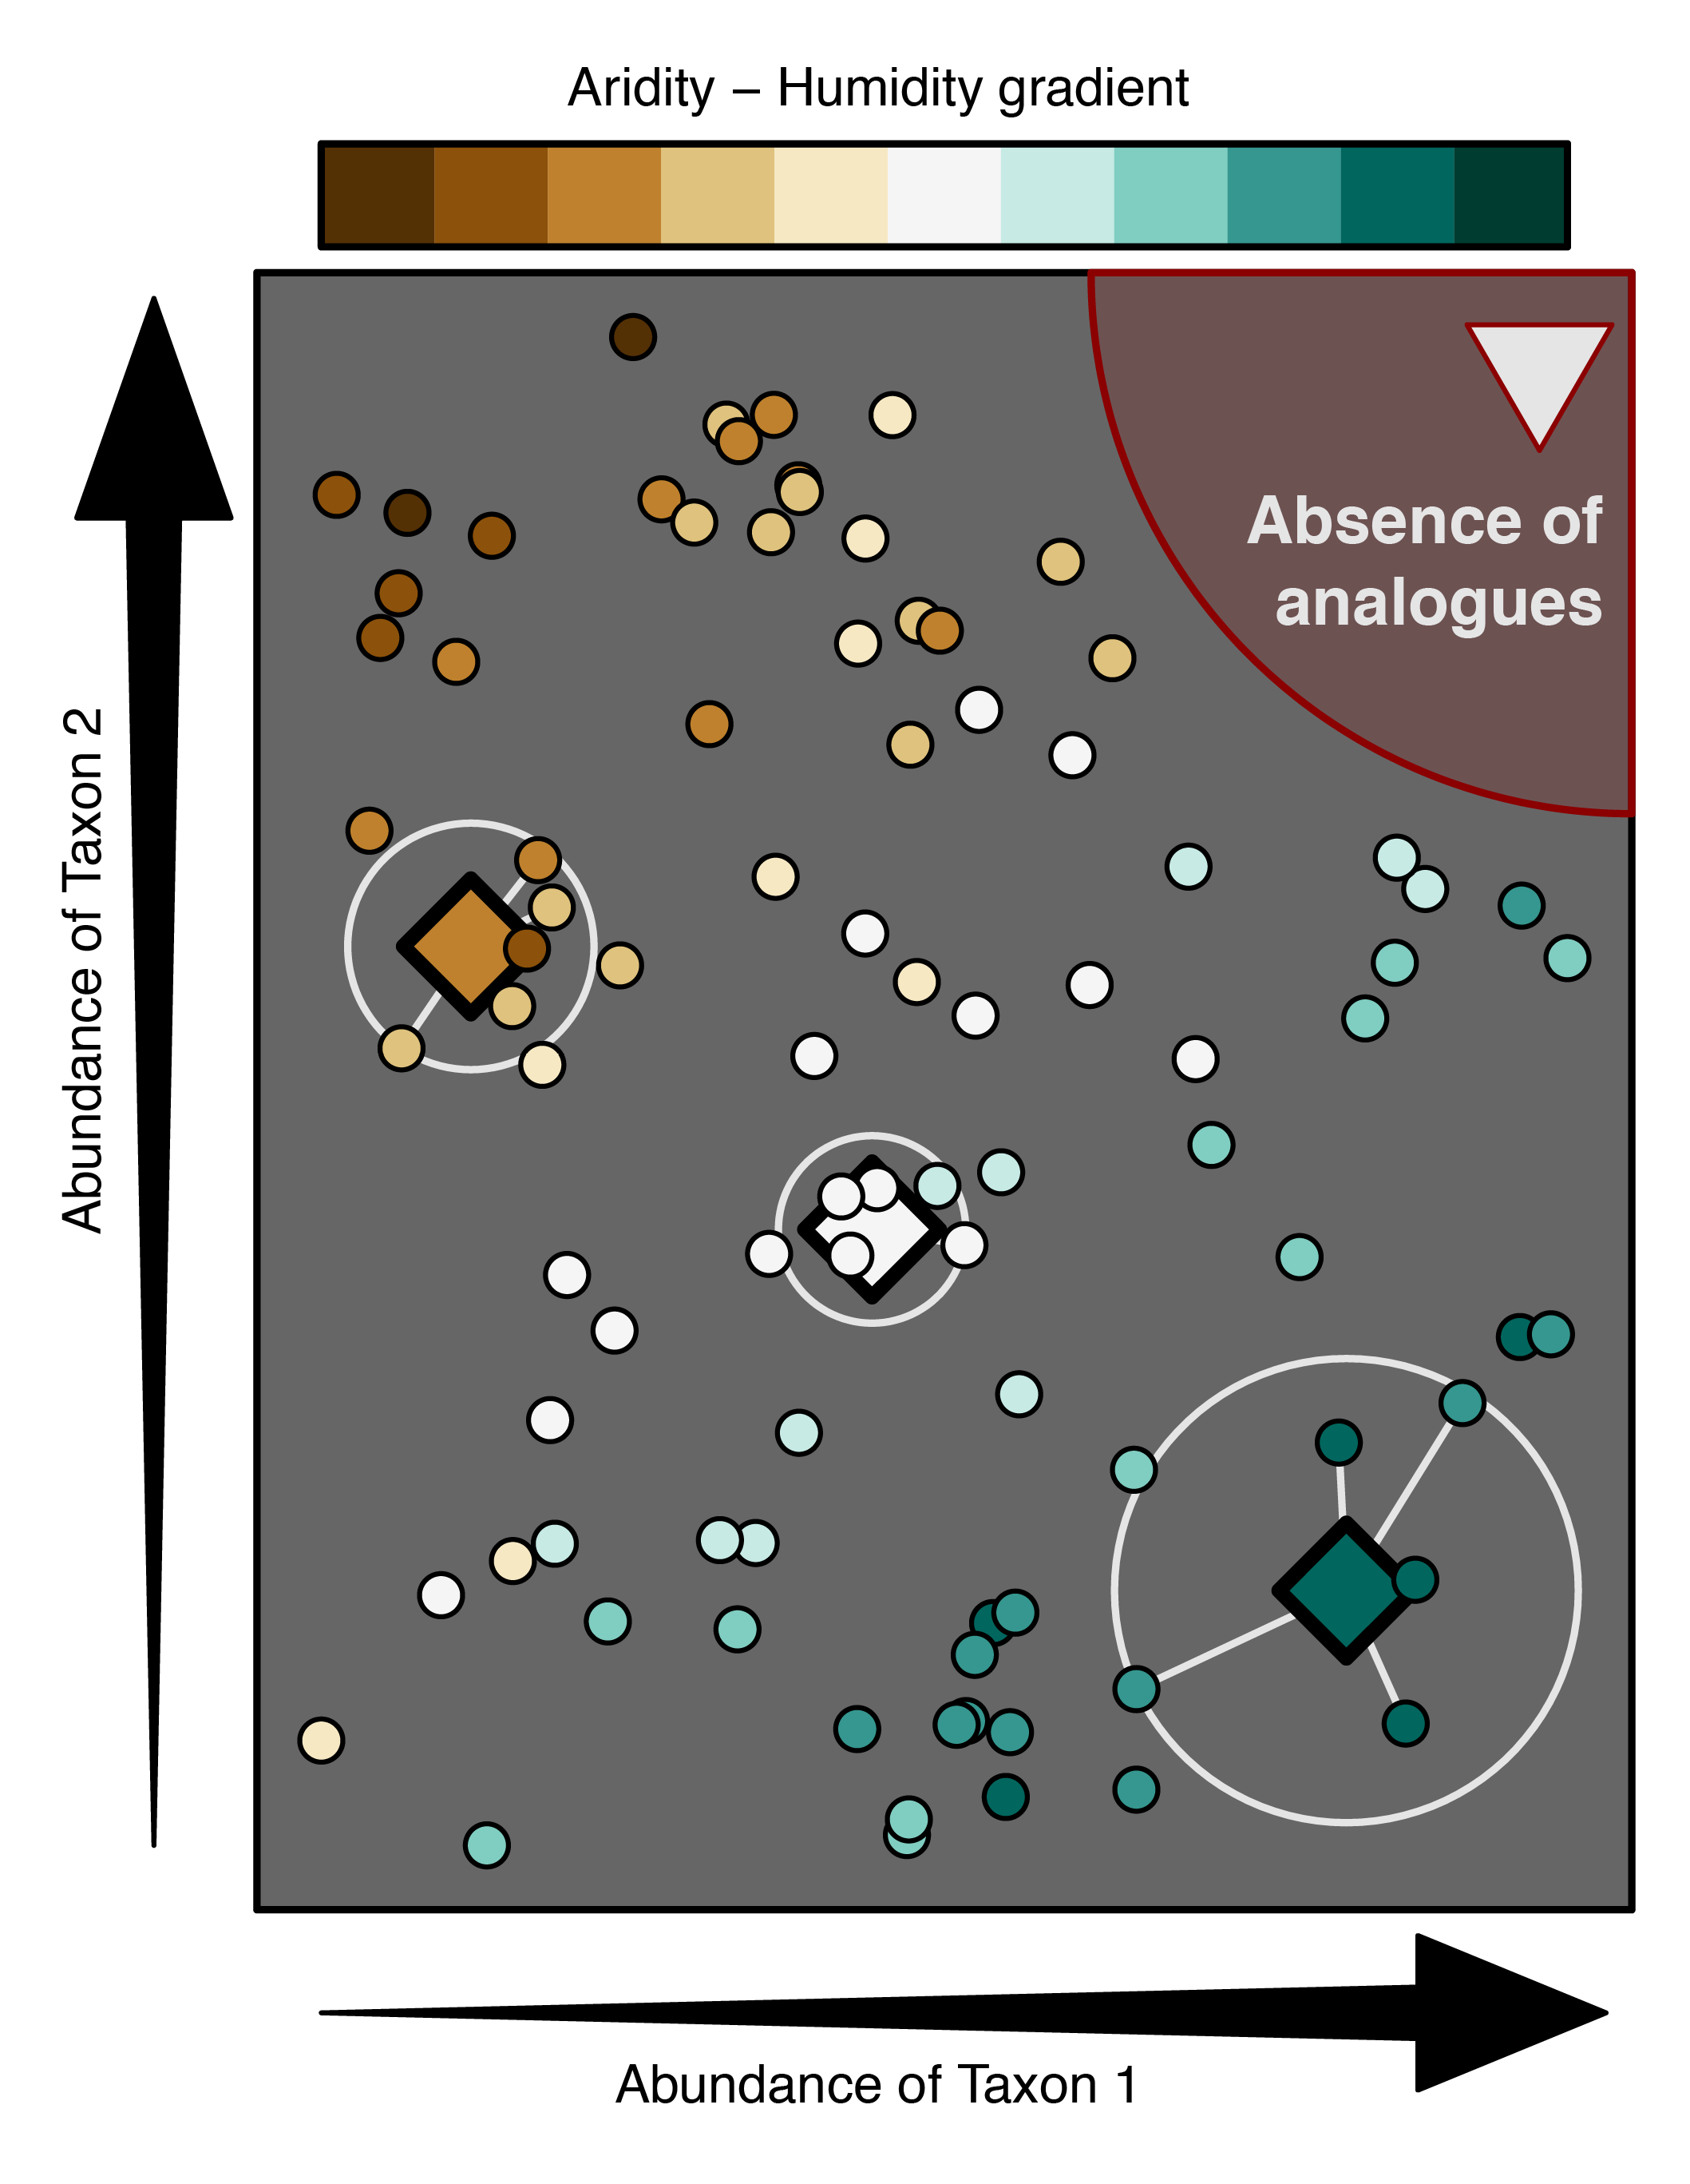


Principle of Pollen-Based Reconstruction Techniques
Haute hétérogénéité de maillage des pollens modernes en Europe
WA-PLS
Palearctic
Dataset
formatage des taxons
+
Extraction des données de calib.
xy+climateWithObs+minGridcells
gbif4crest_02-5min.sqlite3
v.1.3.0
Relation Proxy-Climat
bio+lognormal+geoWeighting
Reconstitution
bio+loo()
Chevalier et al., 2020

Slide 4
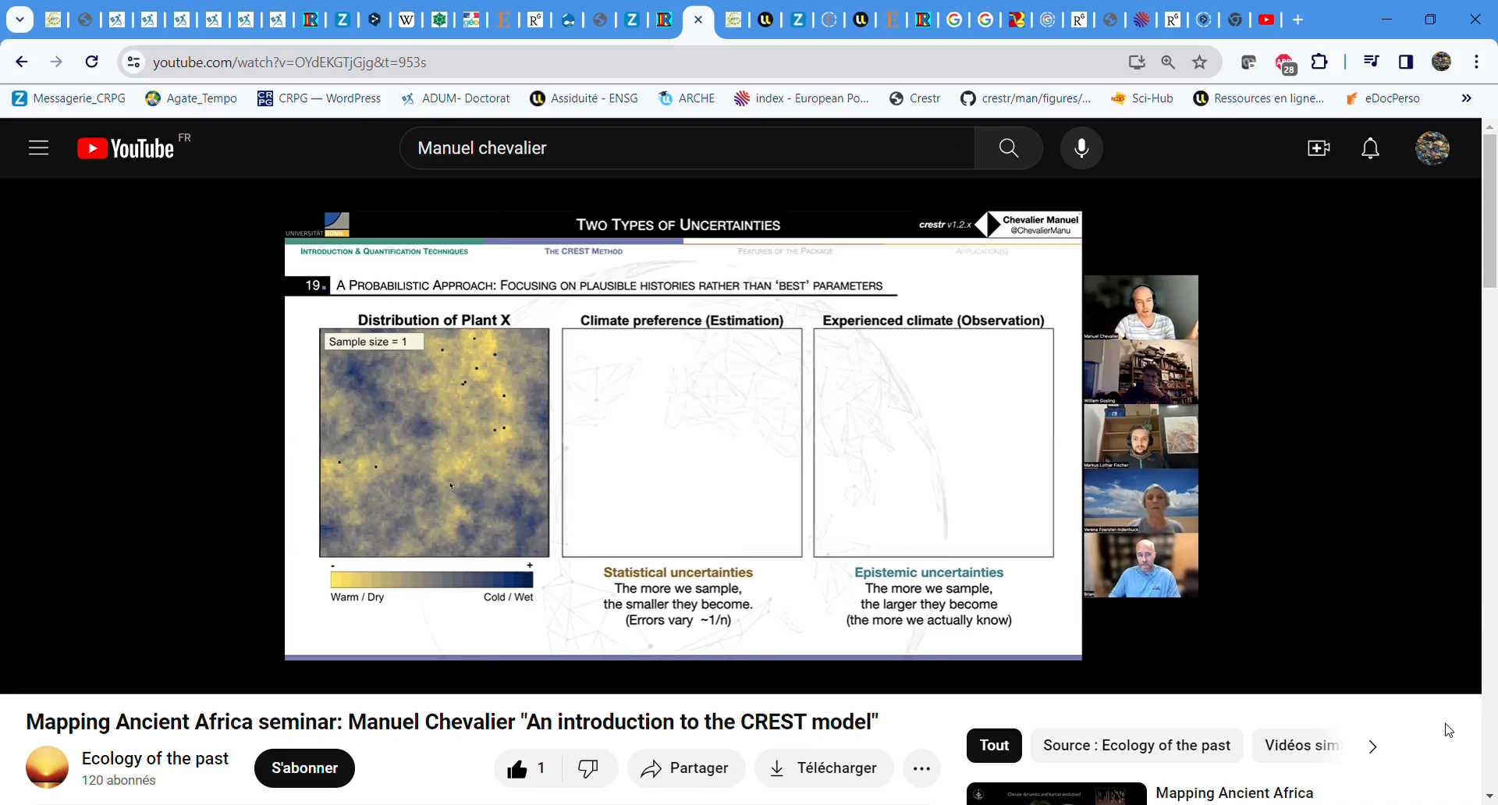
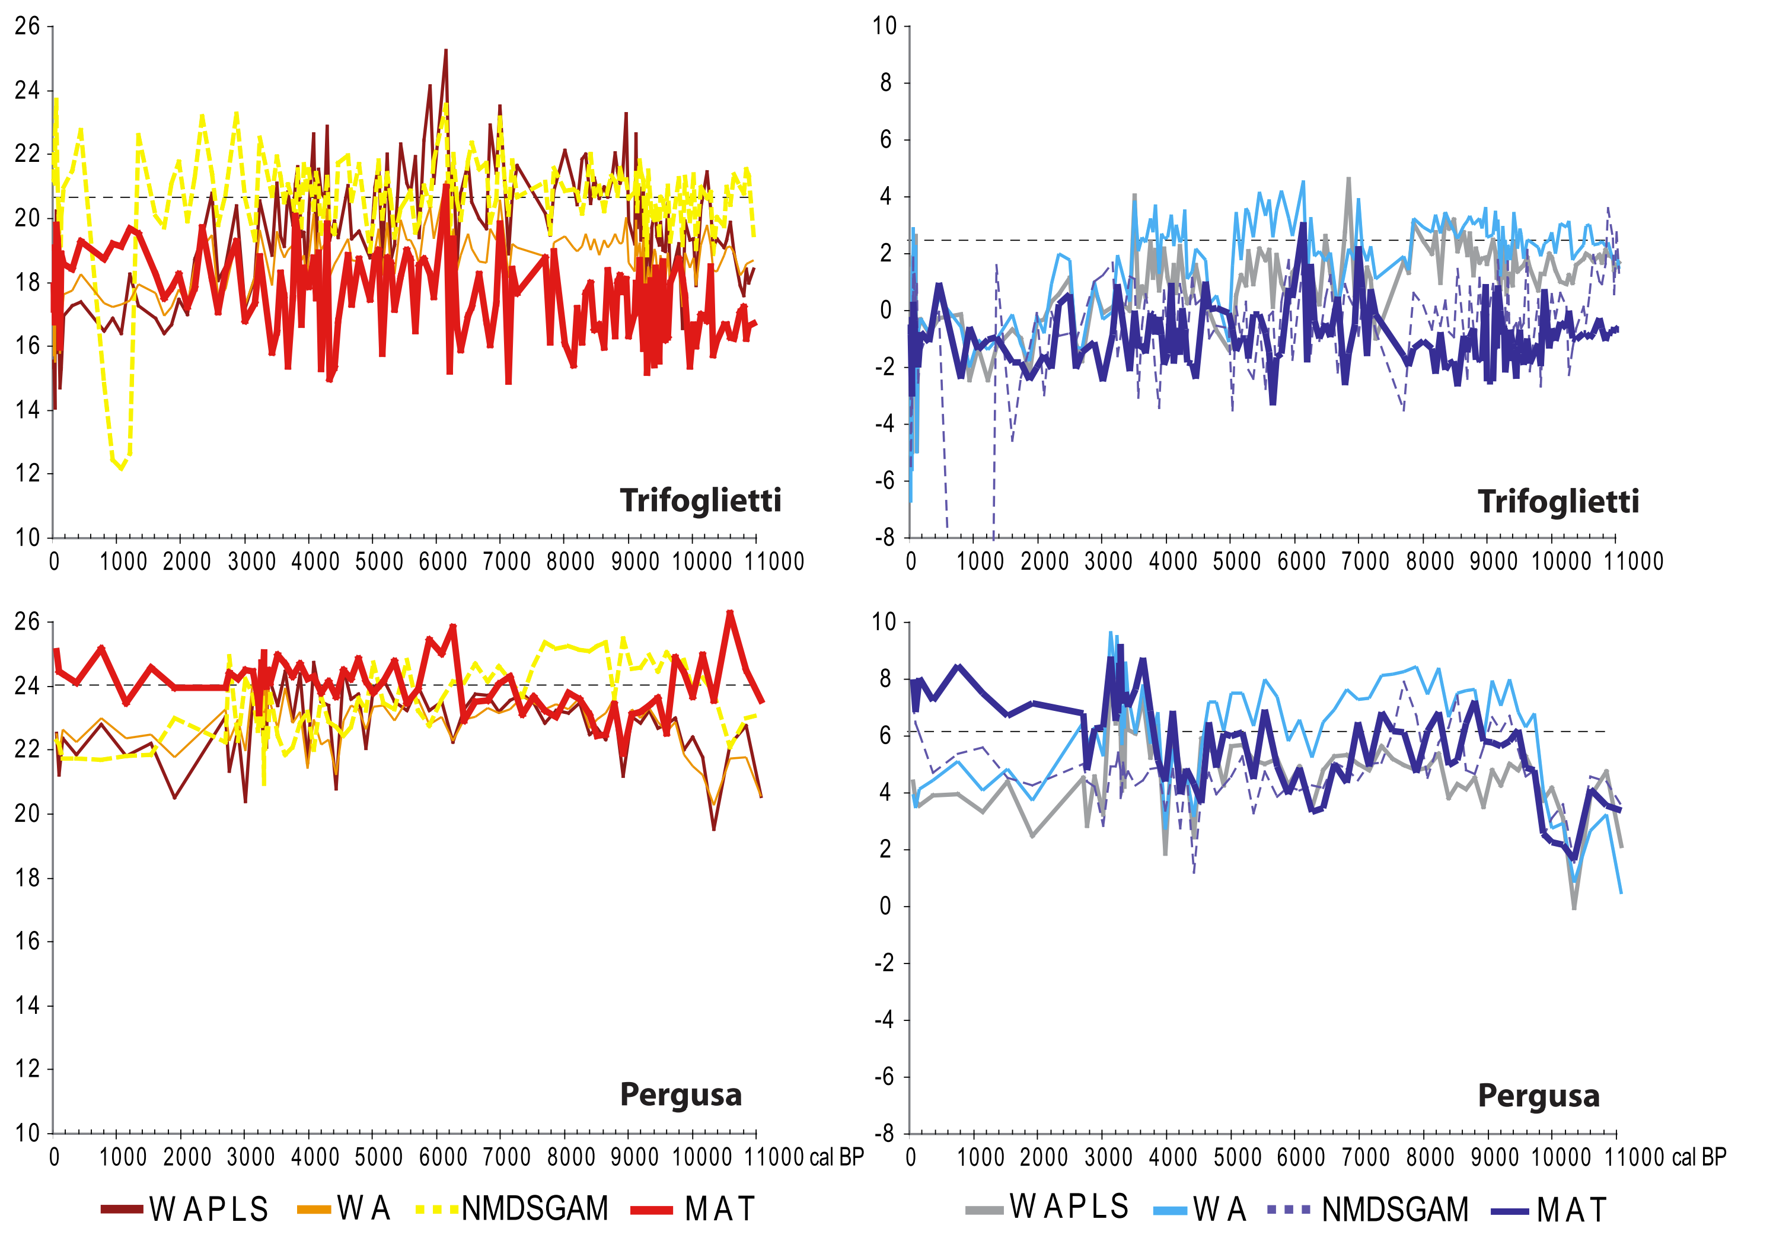
Principle of Pollen-Based Reconstruction Techniques
Haute hétérogénéité de maillage des pollens modernes en Europe
Palearctic
gbif4crest_02-5min.sqlite3
v.1.3.0
Plus d’incertitude pour plus de certitude !
Chevalier et al., 2020

Slide 5
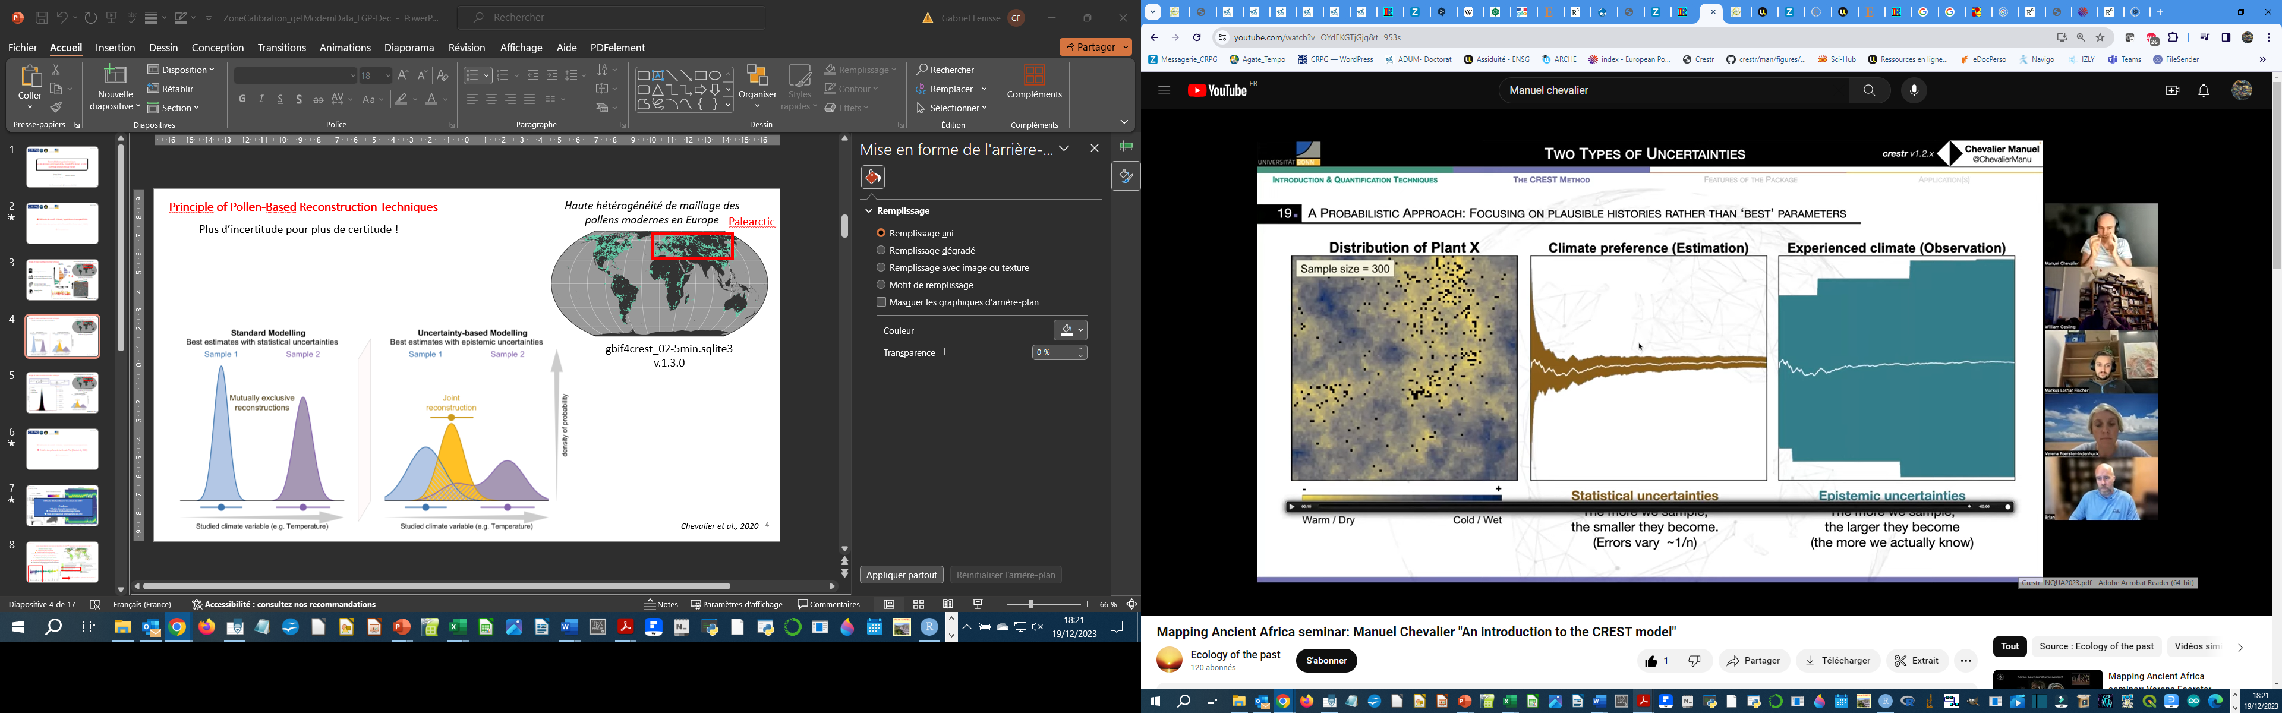
Principle of Pollen-Based Reconstruction Techniques
Haute hétérogénéité de maillage des pollens modernes en Europe
Palearctic
Incertitude
gbif4crest_02-5min.sqlite3
v.1.3.0
Plus d’incertitude pour plus de certitude !
Chevalier et al., 2020

Slide 6
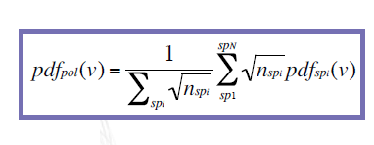
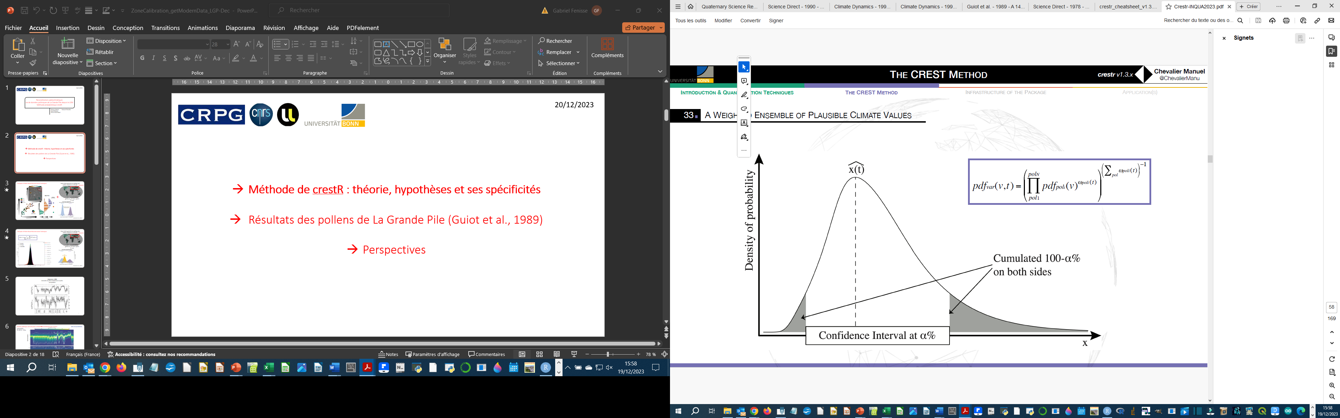
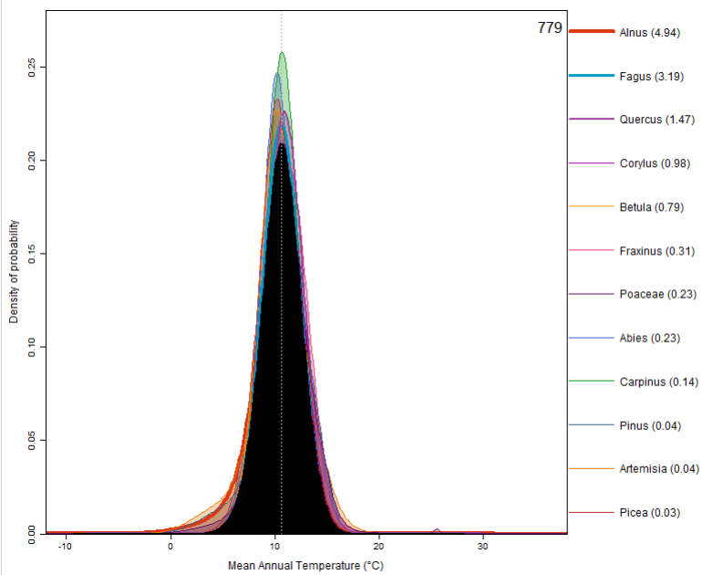
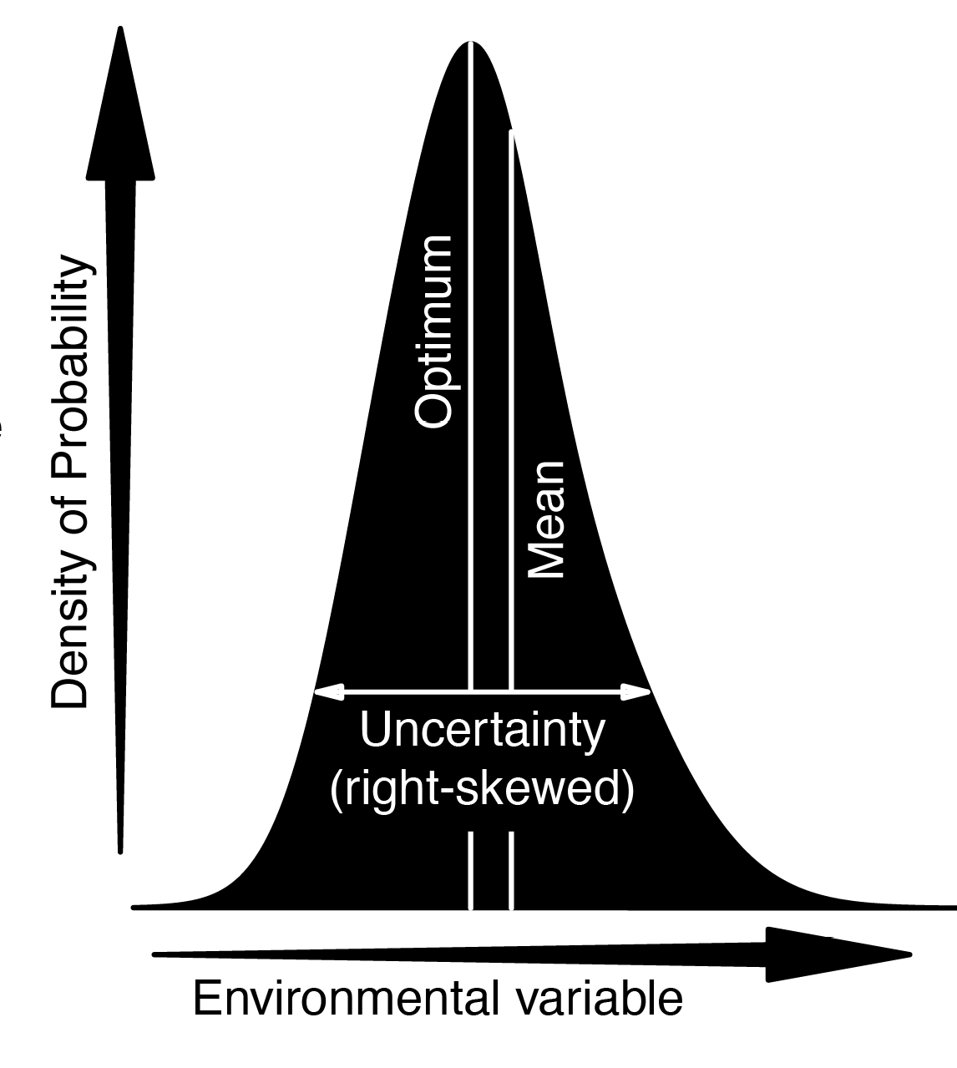
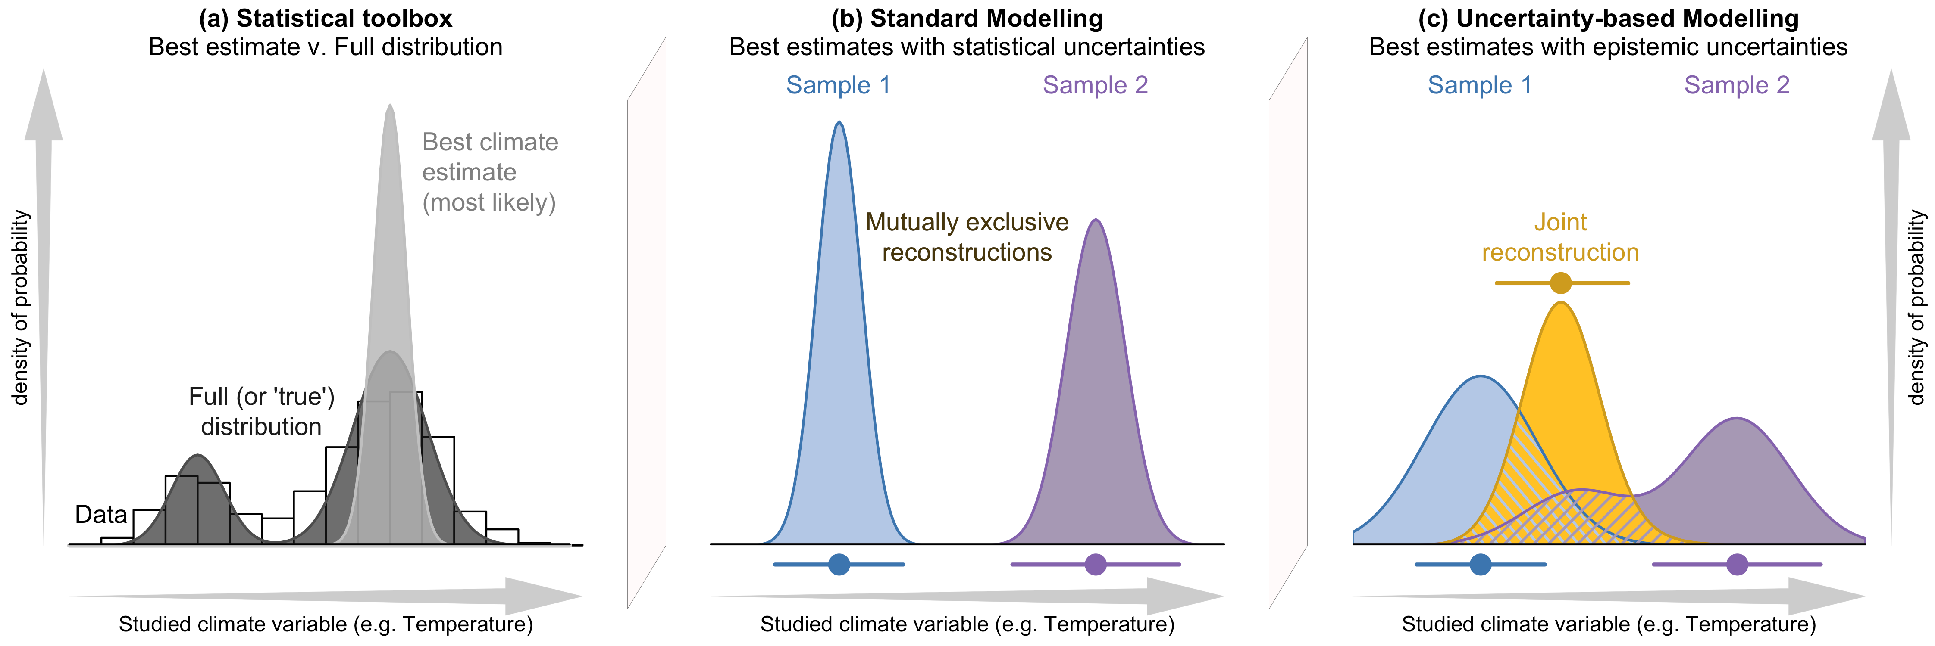

Principle of Pollen-Based Reconstruction Techniques
Haute hétérogénéité de maillage des pollens modernes en Europe
Palearctic
1 recon
1 temps
1 variable
1 incertitude
gbif4crest_02-5min.sqlite3
v.1.3.0
Kühl et al. (2002)
Schölzel, 2005
Chevalier et al., 2020

Slide 7
10/01/2024
Méthode de crestR : théorie, hypothèses et ses spécificités
Résultats paléoclimatiques de La Grande Pile
(Guiot et al., 1989)
Méthode d’analogue moderne fittée par WA
Résultats paléoclimatiques
Perspective(s)

Slide 8
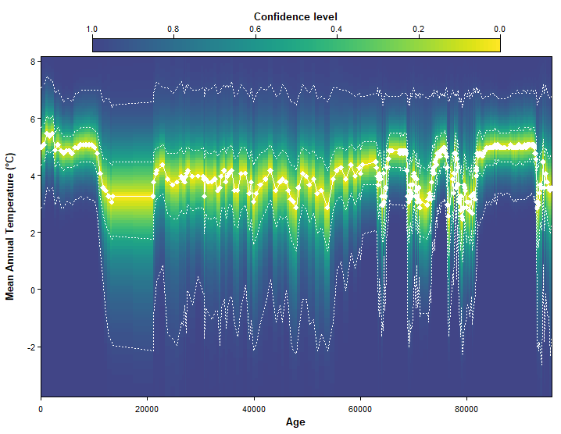
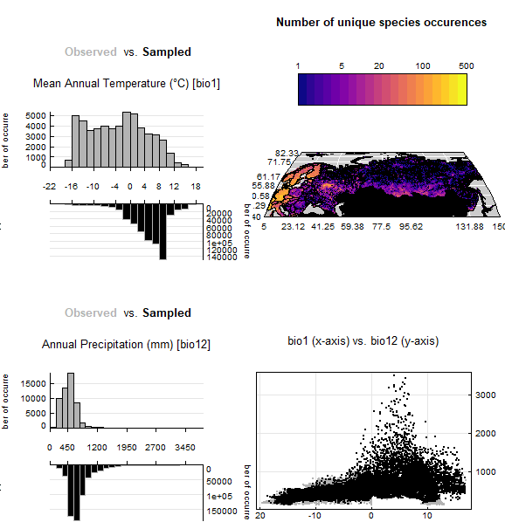
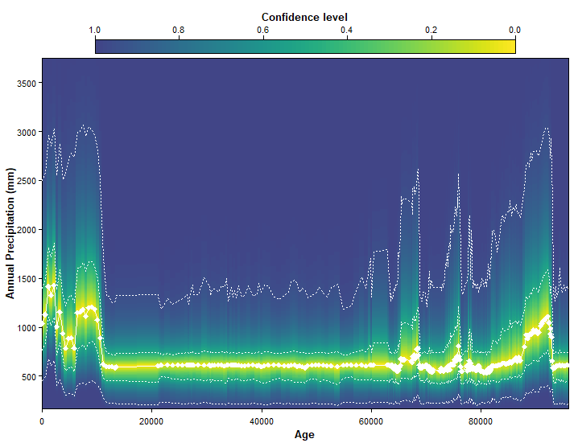
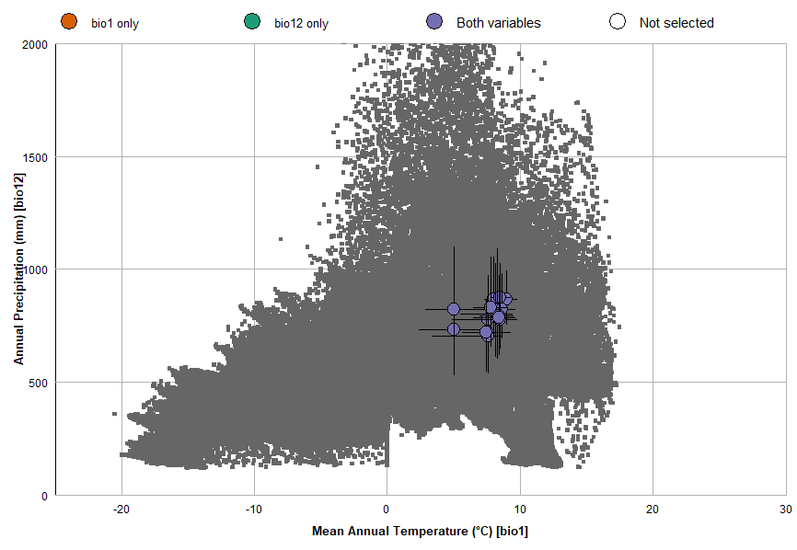
(40°N-95°N)
(5-150°E) - 12Cas
Difficulté d’échantillonner les climats du LGM !
Problèmes
Faible diversité taxonomique
Profondeur d’échantillonnage limitée
Poids des taxons et hétérogénéité des PM

Slide 9
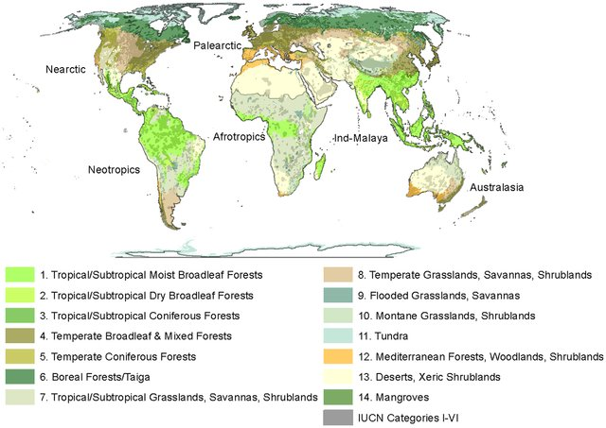
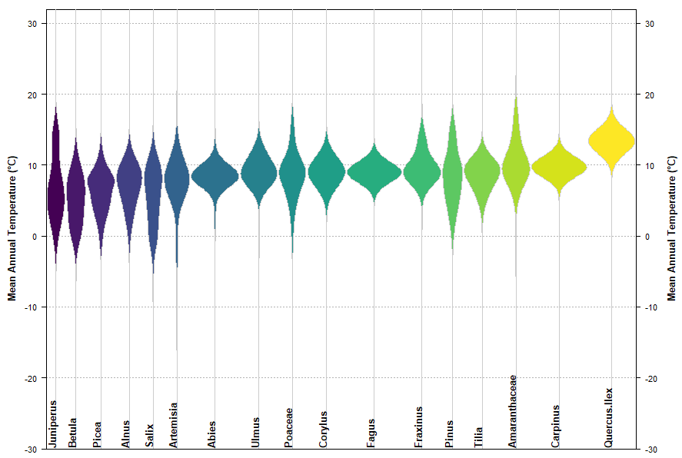
$Palaearctic
Biomes disponibles (où nous trouvons les pollens du LGM) → lequel est le plus représentatif du LGM ?
Boreal forests / Taiga
Deserts and xeric shrublands
Flooded grasslands and savannas
Mediterranean Forests, woodlands and scrubs
Montane grasslands and shrublands
Temperate broadleaf and mixed forests
Temperate Coniferous Forest
Temperate grasslands, savannas and shrublands
Tropical and subtropical moist broadleaf forests
Tundra
Forêt de conifère = optimaux climatiques bas !

Slide 10
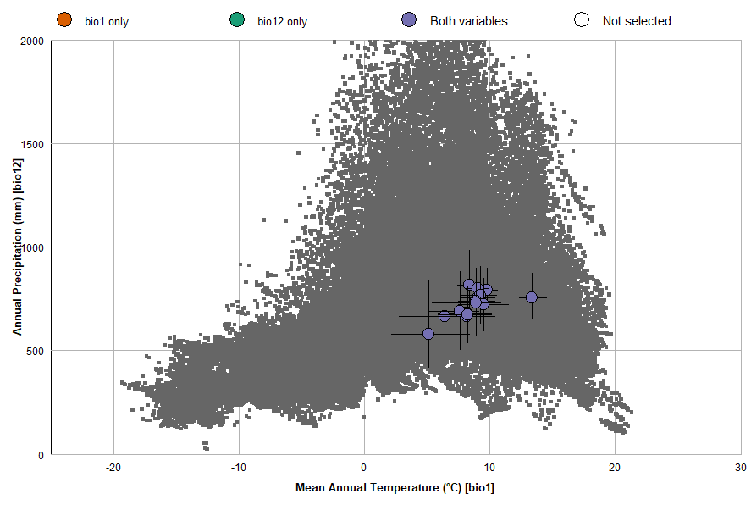
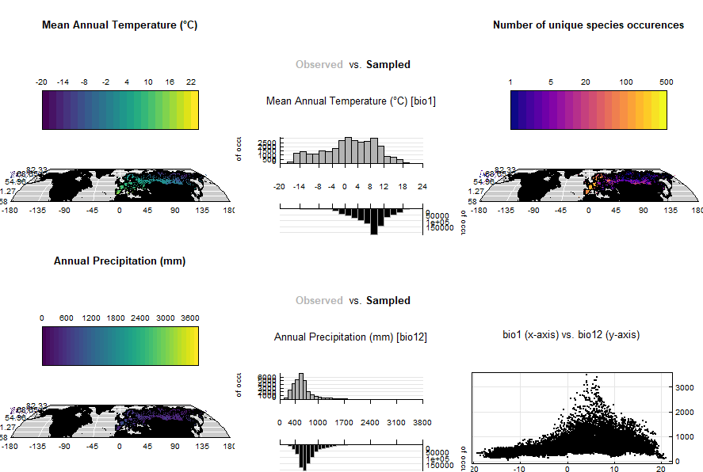
(>30°N)
(-5-150°E) - 18Cas
Realms=Palearctic
climateWithObs=TRUE
minGridCells=5
geoWeighting=TRUE
ClimateSpaceWeighting=TRUE
+ Procéder à des tests de sensibilité des données polliniques modernes (wwf.publications/realms) et les comparer avec les données de calibration gbif_4crest

Slide 11
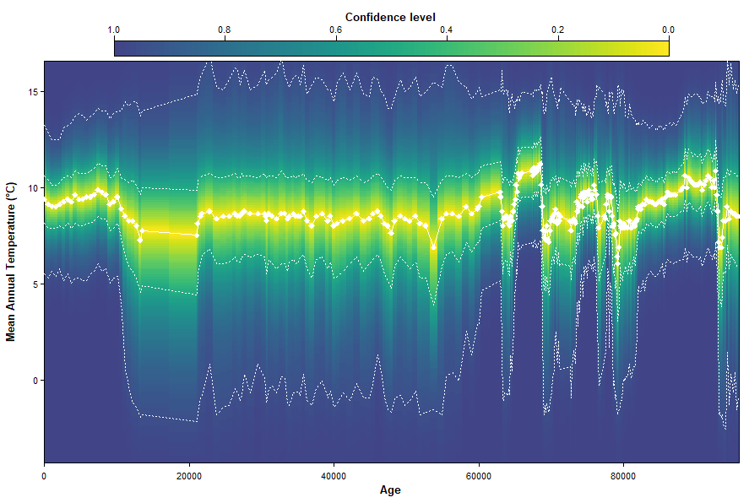
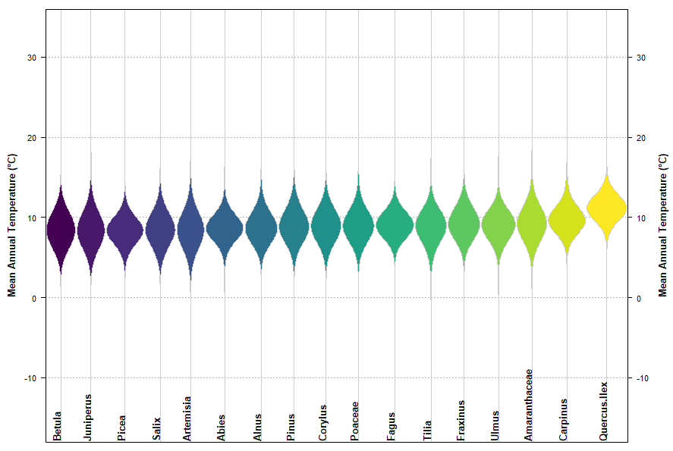
Temperate broadleaf and mixed forests
Realms=Palearctic
climateWithObs=TRUE
minGridCells=15
geoWeighting=TRUE
ClimateSpaceWeighting=TRUE
(>30°N)
(-5-150°E)

Slide 12
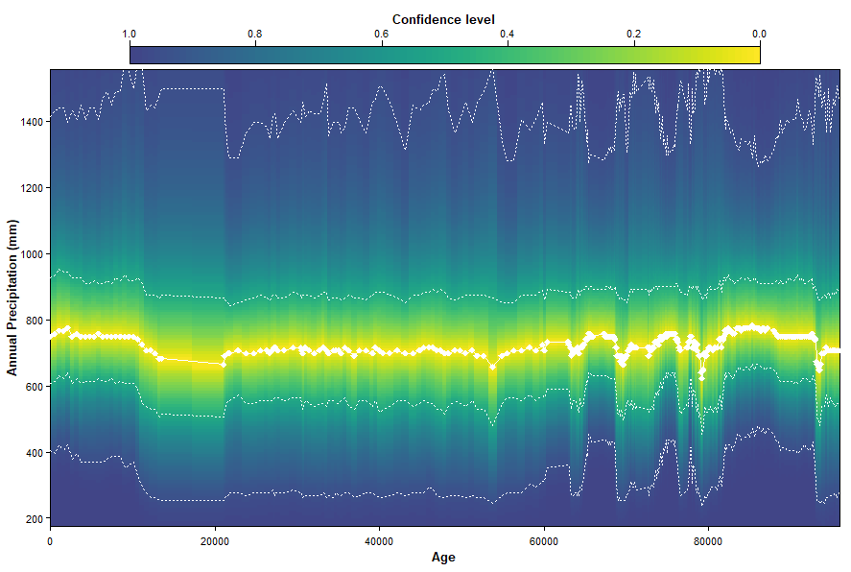
Temperate broadleaf and mixed forests
Realms=Palearctic
climateWithObs=TRUE
minGridCells=5
geoWeighting=TRUE
ClimateSpaceWeighting=TRUE
(>30°N)
(-5-150°E) - 18Cas

Slide 13
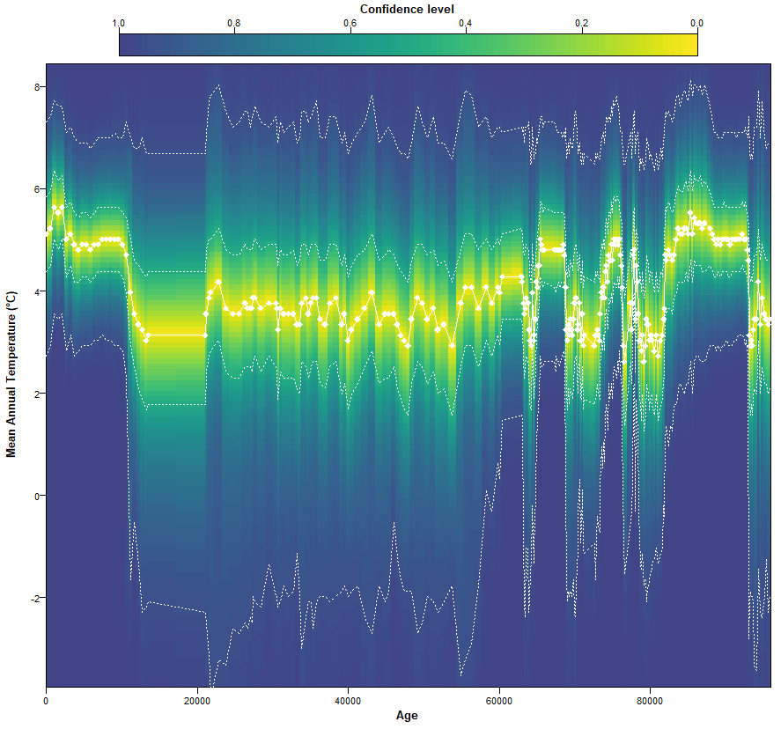
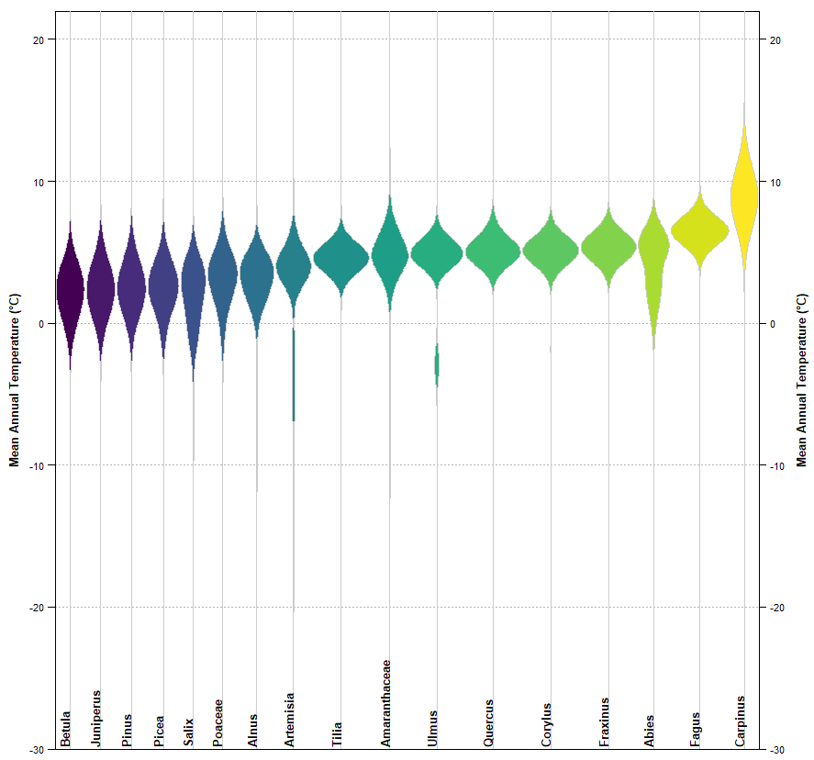
Boreal forests / Taiga
Realms=palearctic
climateWithObs=TRUE
geoWeighting=TRUE
minGridCells=15
climategeoWeighting=TRUE

Slide 14
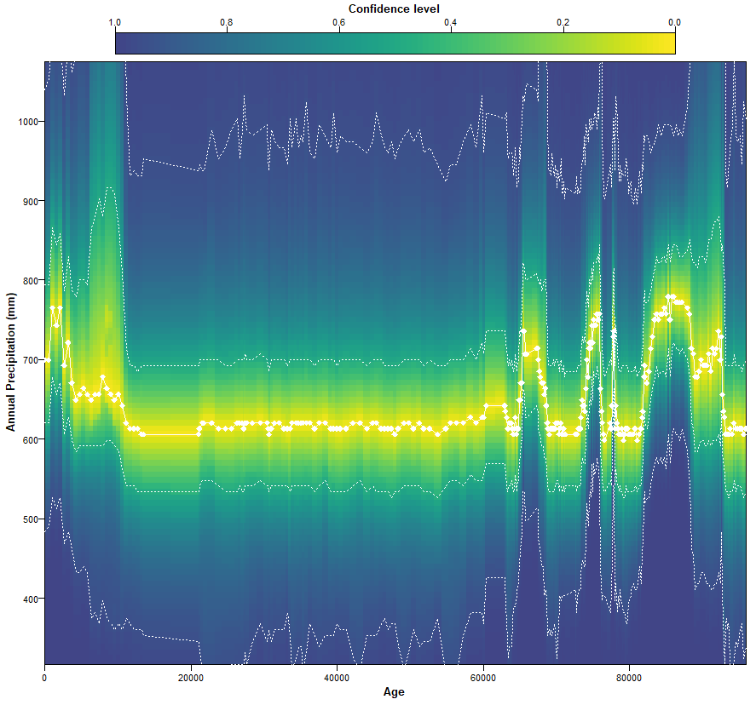
Boreal forests / Taiga
Realms=palearctic
climateWithObs=TRUE
geoWeighting=TRUE
minGridCells=15
climategeoWeighting=TRUE

Slide 15
Tous biomes confondus
+
Biome=Temperate broadleaf and mixed forests
Végétation = Température tellement différente alors calibration distincte
+ Fitter les deux biomes pour passer d’un espace climatique à l’autre
+ Compléter les zones de calibration modernes EMPD

Slide 16
10/01/2024
Méthode de crestR : théorie, hypothèses et ses spécificités
Résultats paléoclimatiques de La Grande Pile
(Guiot et al., 1989)
Méthode d’analogue moderne fittée par WA
Résultats paléoclimatiques
Perspective(s)

Slide 17
Travaux de Guiot codé WA, bestanal et recon.
Peser le degré de corrélation Proxy-climat → échantillonnage des associations de pollens modernes
Génération de la matrice d’autocorrélation linéaire
Evaluation de la distance analogue en comparaison et avec les poids des taxons (reste de la division euclidienne)
Moyenne pondérée des réponses climatiques par l’inverse des carrés des distances analogues
+ Calage temporel (Wolliard et al., 1981)
Opérateur Paléobioclimatique
(PBO)
Recherches d’analogue
(métrique de dissimilarité)
Reconstitution par fonction de transfère
Réponse linéaire individuelle
Overpeck et al., 1985
Guiot et Pons, 1986

Slide 18
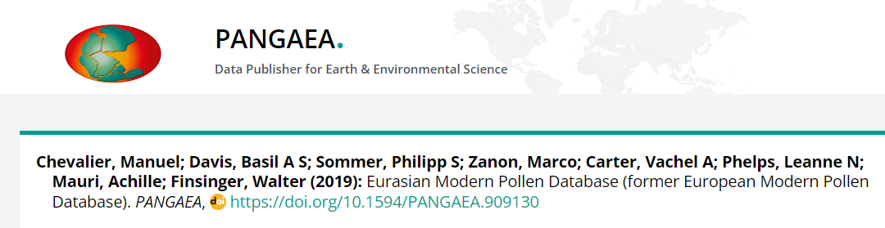
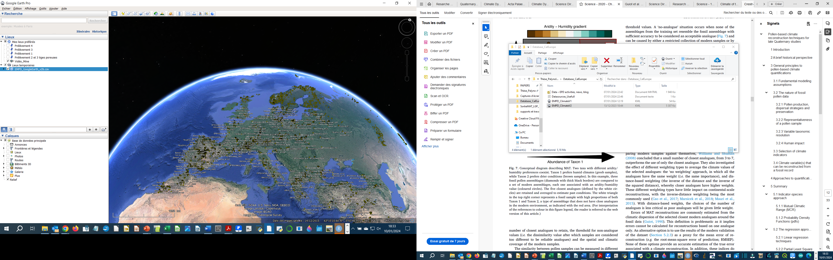

Fichier ass. Moderne
Fichier var. clim
+ site name
Fichier foss
Dataset de calibration EMPD2 2020 et 2021 (6747 ass. dans 1000 sites différents)
Nombre maximum de taxons = 7

Slide 19
10/01/2024
Méthode de crestR : théorie, hypothèses et ses spécificités
Résultats paléoclimatiques de La Grande Pile
(Guiot et al., 1989)
Méthode d’analogue moderne fittée par WA
Résultats paléoclimatiques
Perspective(s)

Slide 20
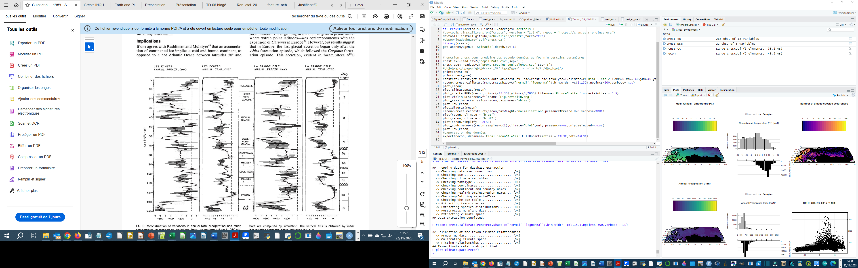
Guiot et al., 1984
Anomalie de paléo-température et paléo-précipitation

Slide 21
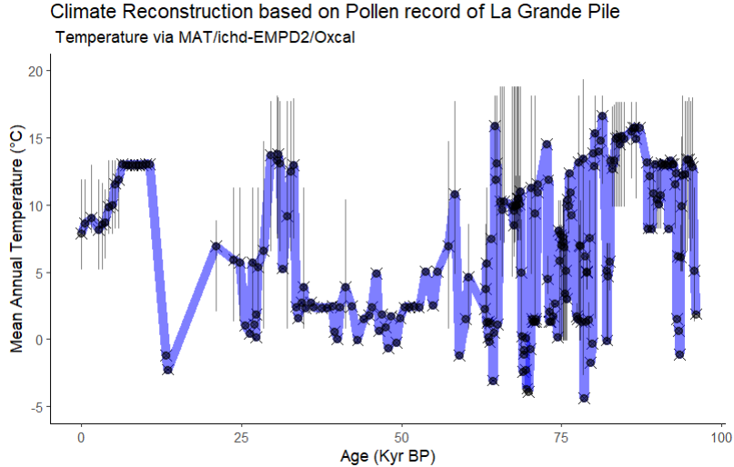
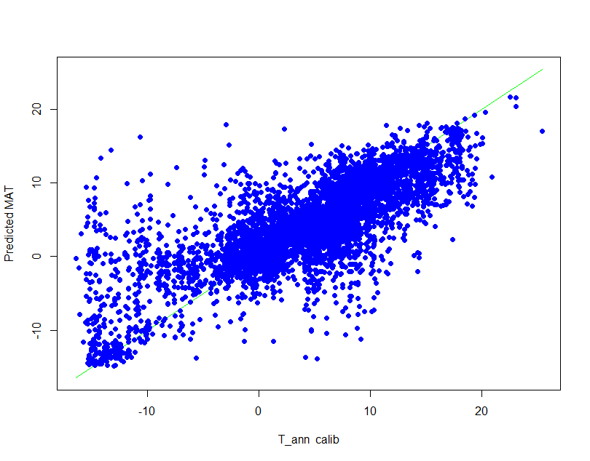
ichd=0
fclim=FALSE
Kana=9

Slide 22
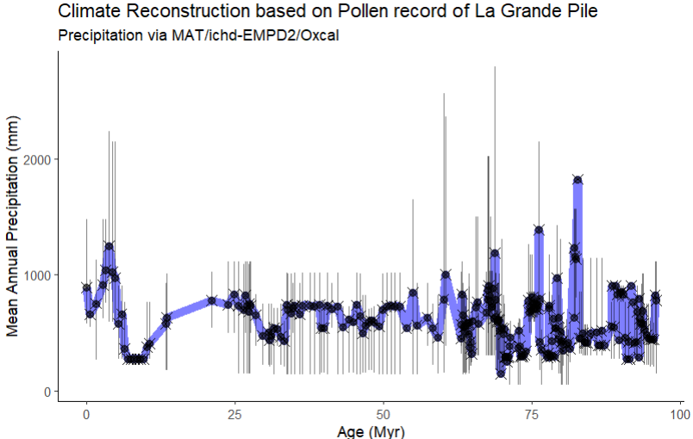
ichd=0
fclim=FALSE
Kana=9

Slide 23
Mots de la fin …
Tous biomes confondus
CrestR = Modélisation par intération pdfs avec combinaisons de taxons via la relation Proxy-Climat
MAT = Réponse linéaire selon degré de similitude moderne
via transfère WA
Associer les 2 databases de LGP < 140 000 ans : Guiot et al., 1989 + De Beaulieu et De Reille, 1990 avec le même modèle d’âge et des profondeurs chevauchantes
Chercher à compiler un Holocène et LGM avec des biomes différents = Absolue + Relative
Enrichir les données polliniques modernes en Europe
Biome=Temperate broadleaf and mixed forests

